Slide 1
Муниципальное дошкольное образовательное учреждение «Детский сад присмотра и оздоровления для тубинфицированных детей № 60»
Республика Татарстан, г.Нижнекамск
Мастер – класс по изготовлению снежинки из бумаги. Название : «Блестящие снежинки»
Подготовила Рябцова Виктория Витальевна , воспитатель.«

Slide 2
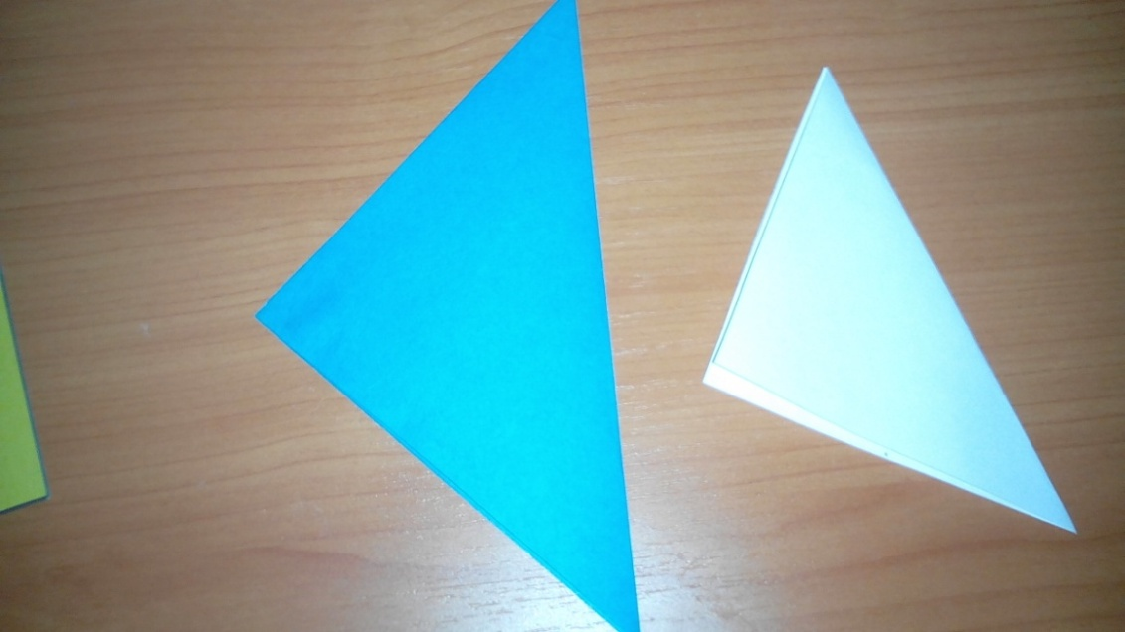
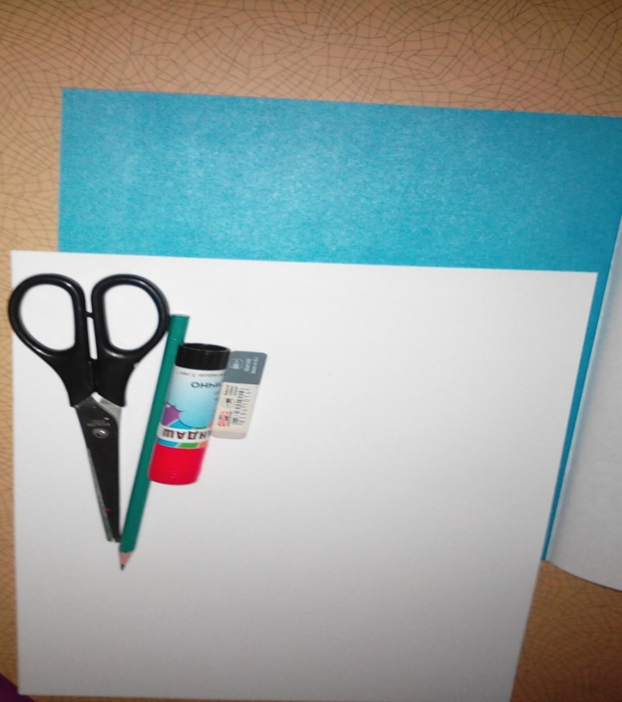
Свернуть лист белой и голубой бумаги пополам.
Необходимо клей, ножницы, вырезанные квадраты ( один квадрат 5*5, 9*9 см.)

Slide 3
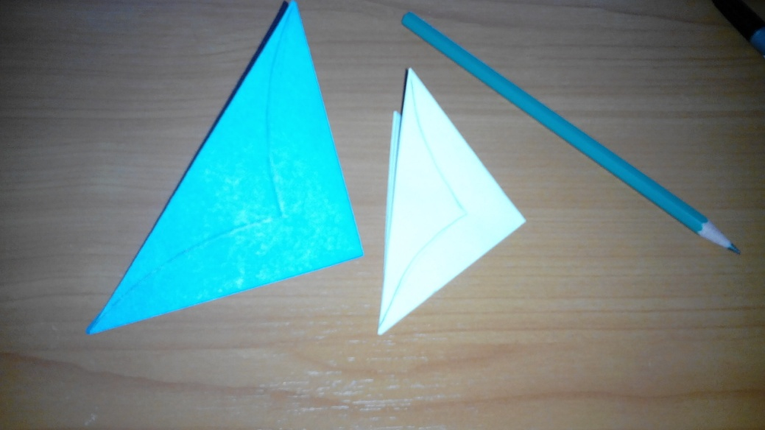
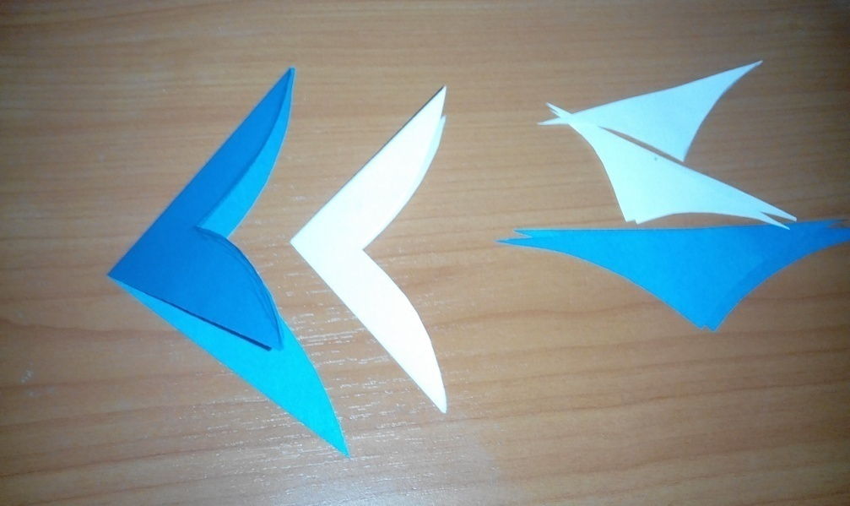
Карандашом рисуем контур по которому будем вырезать.
Вырезаем с 2 сторон к центру.

Slide 4
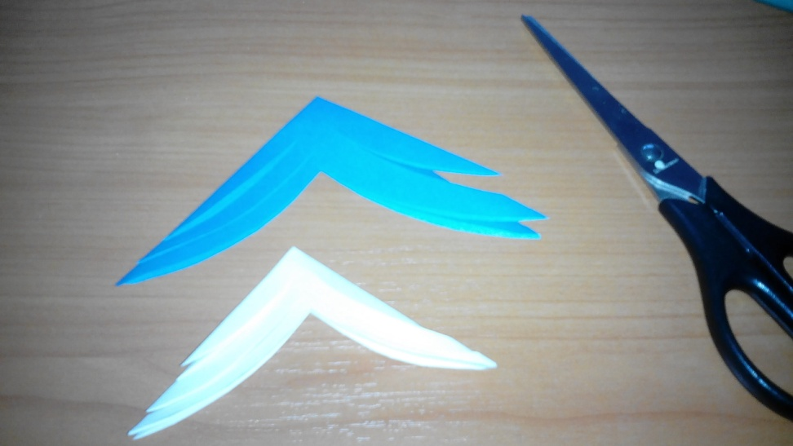
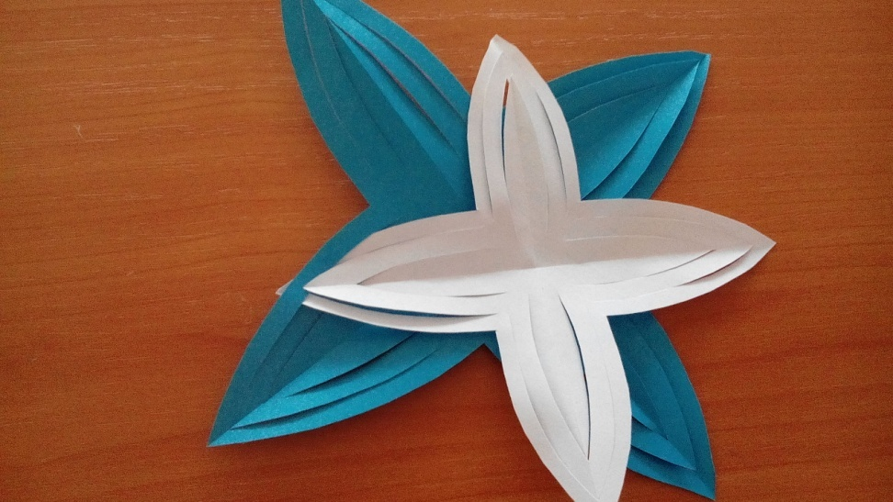
Затем каждую сторону надрезаем не доходя до середины
Раскрываем в каждом листочке по три лепестка.

Slide 5
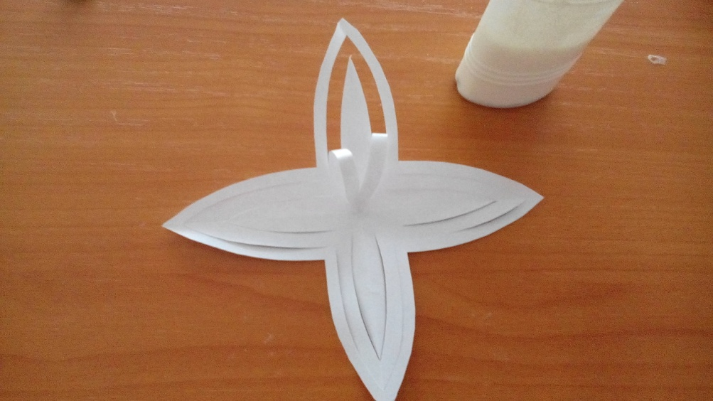
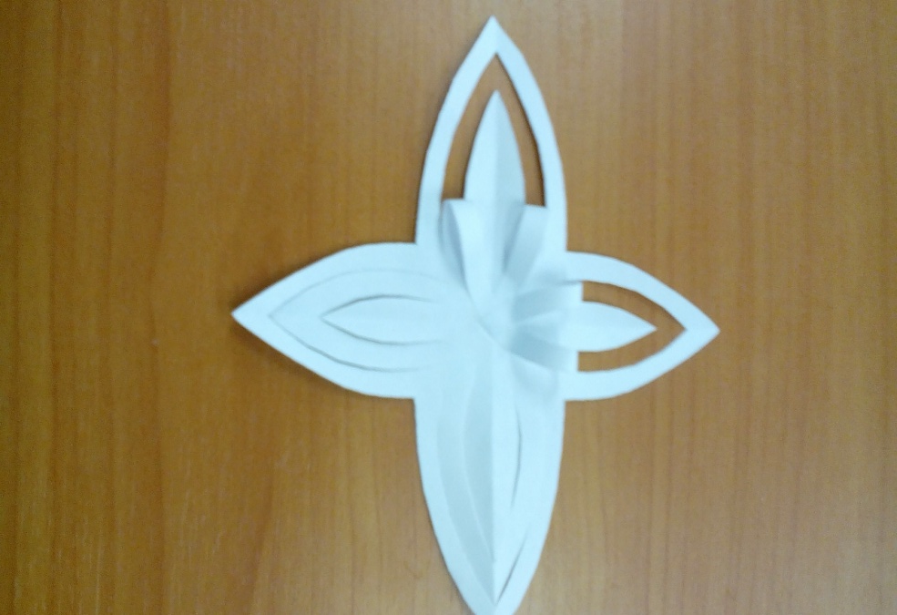
Второй лепесток у каждого листочка приклеиваем в центру.
Аккуратно приклеиваем оставшиеся лепестки к центру.

Slide 6
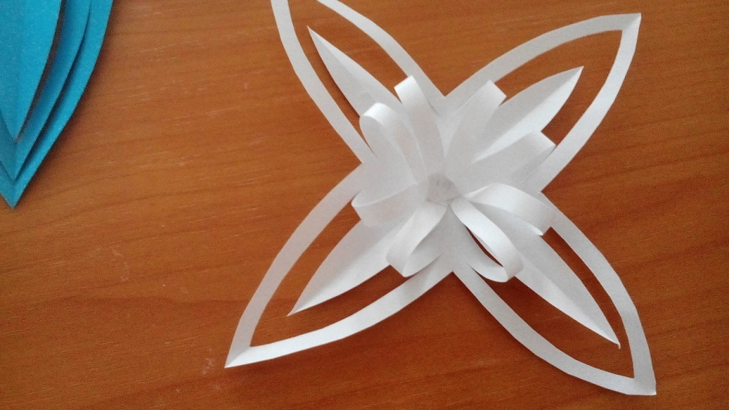
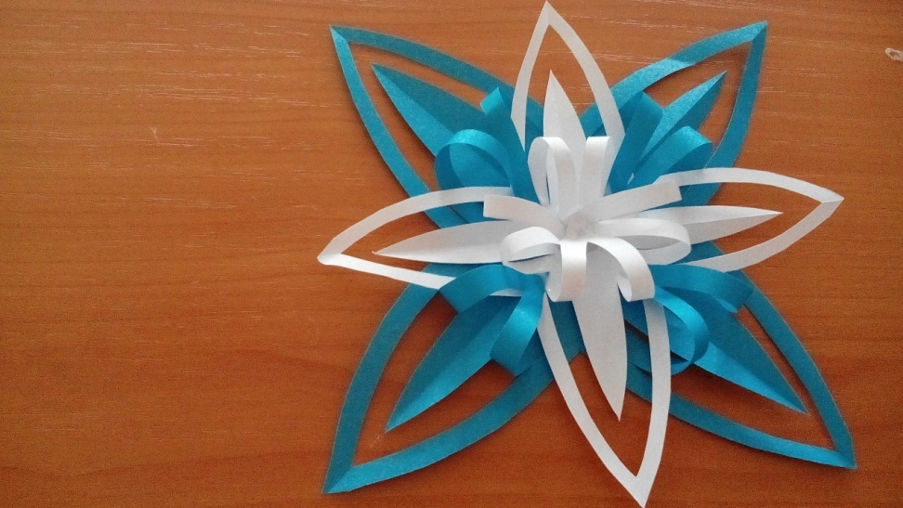
Получается цветок белого цвета.
По тому же принципу приклеиваем и голубой цветок.Только теперь вторые лепестки голубого цветка приклеиваем между белыми лепестками.

Slide 7
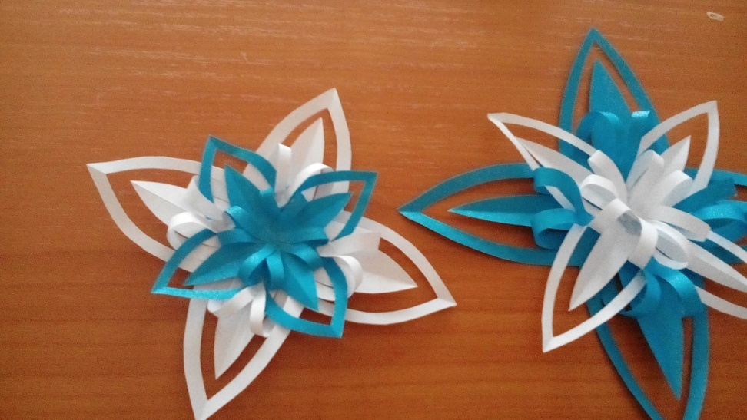
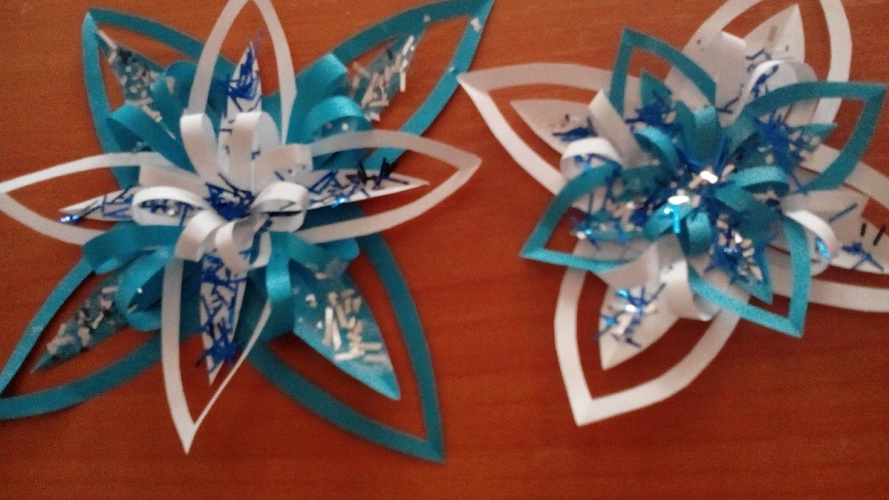
Можно сделать много таких снежинок чередуя цвета.
Такие снежинки будут украшением не только елки но и комнаты.

Slide 8
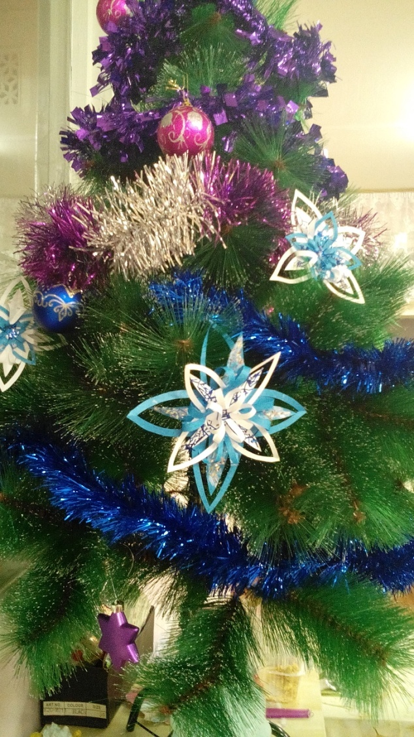
Спасибо за внимание.

